Slide 1
ENSET UNIVERSITE HASSAN II CASABLANCA - ENSET Mohemmadia
Projet systèmes distribues bases sur les micro-services
Gestion des ordres d’une société en bourse
CHKIKAR Imane
ENSET Mohamedia
GLSID3 : 2016-2017

Slide 2
Architecture technique Projet Bourse
Couche Service
Couche Entites
Société
Ordre
Client SOAP
Service SOAP
Couche DAO
Service Rest
JPARepository
Client HTML, Bootsrap,Angular
BD
SocieteRepository
OrdreRepository
Client Android
Service RMI
Couche Metier
« SocieteMetier »
« OrdreMetier »
Client RMI
ImpSocieteMetier
ImplOrdreMetier

Slide 3
Diagramme de classe

Slide 4
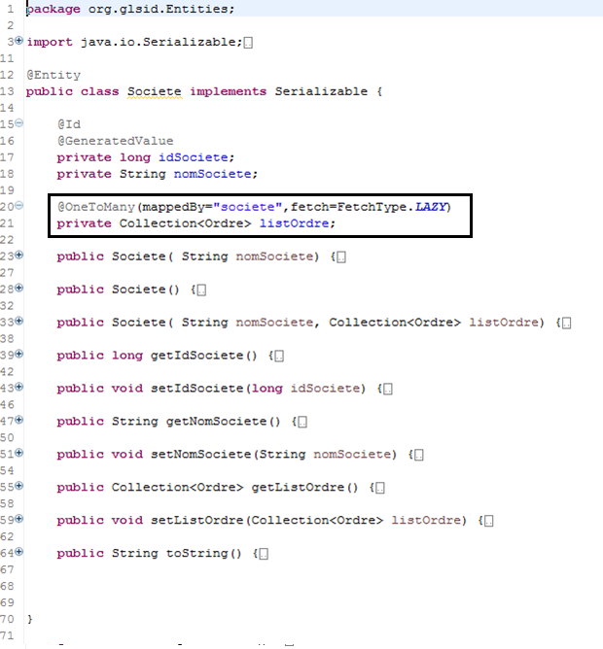
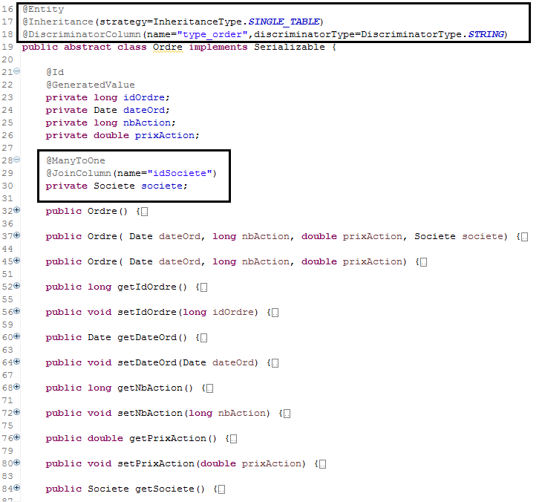
Couche Métier

Slide 5
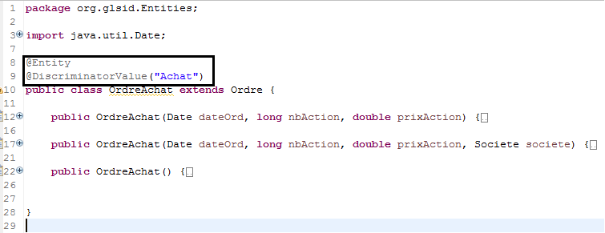
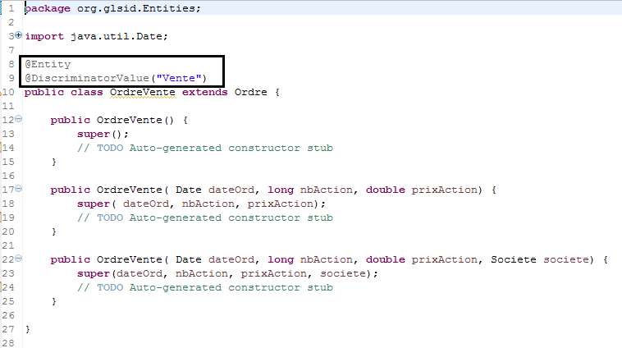
Couche Métier 2

Slide 6
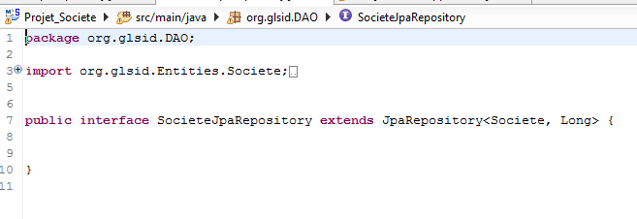
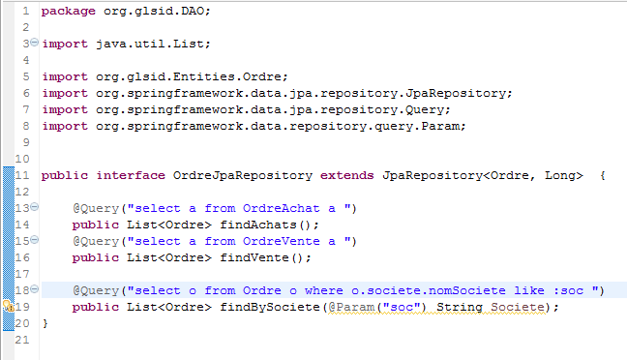
Couche DAO

Slide 7
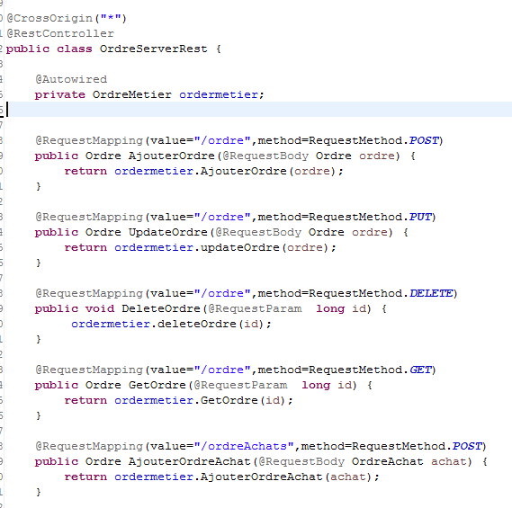
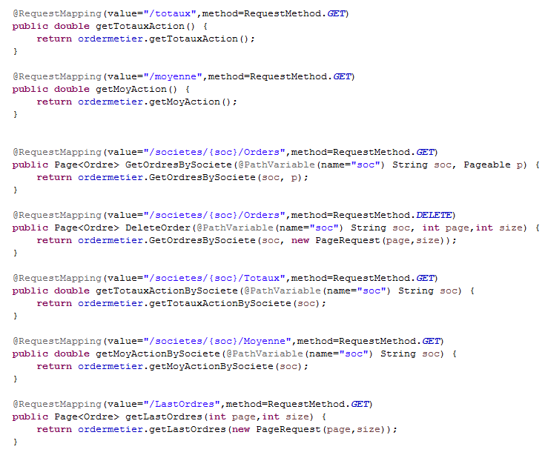
couche service

Slide 8
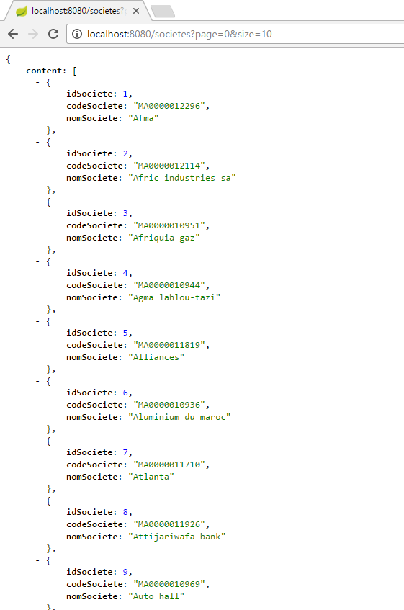
Test couche service :

Slide 9
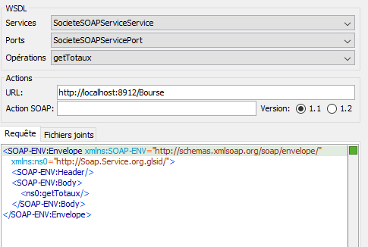
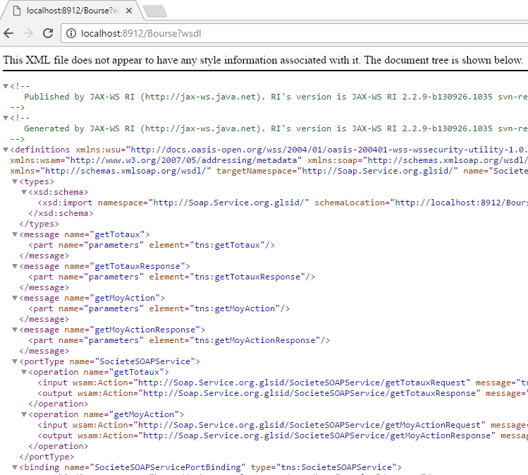
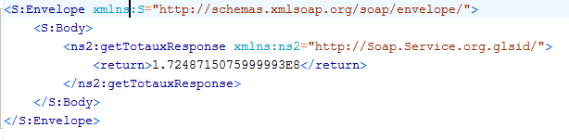
Service SOAP
WSDL
Requête
Réponse

Slide 10
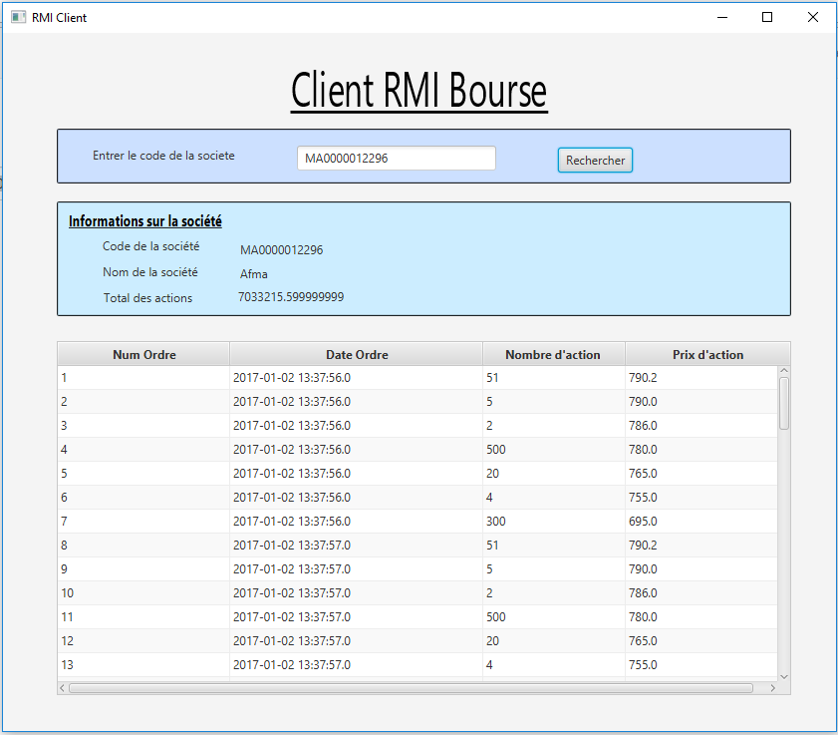
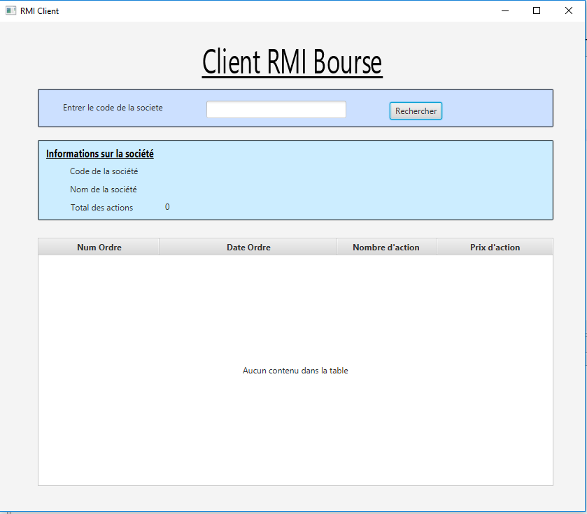
RMI Client

Slide 11
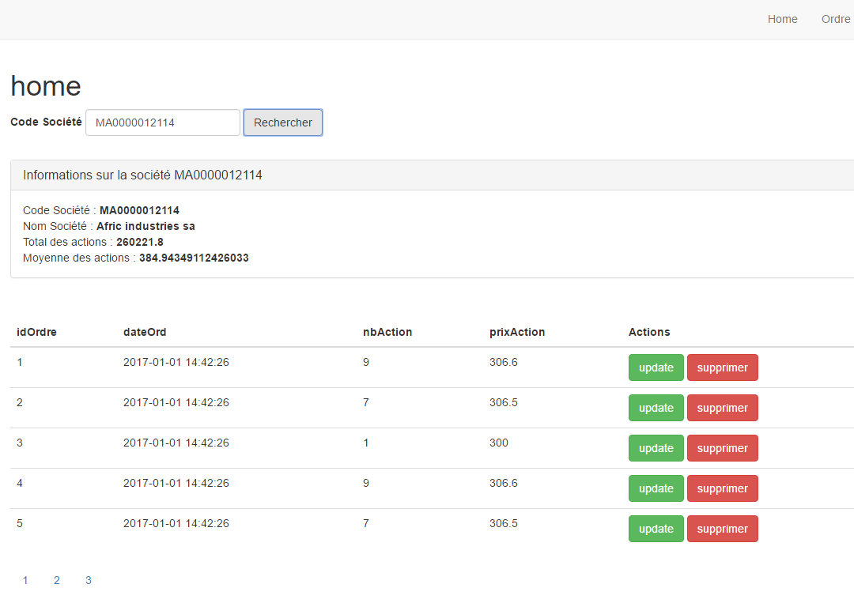
L’application web basé sur HTML5, BootStrap, AngularJS

Slide 12
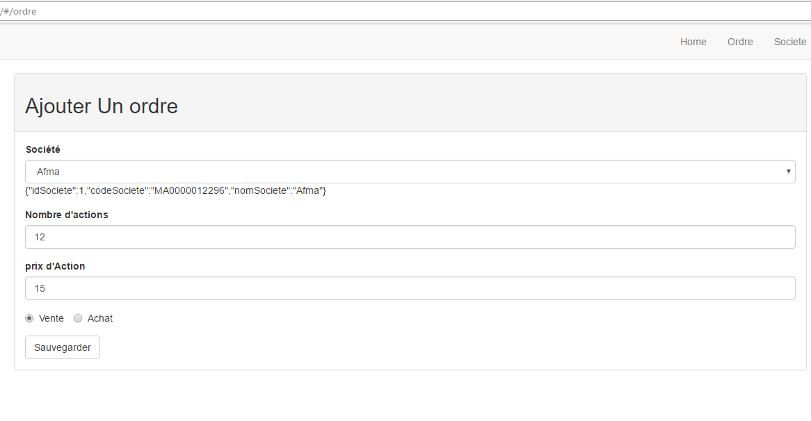
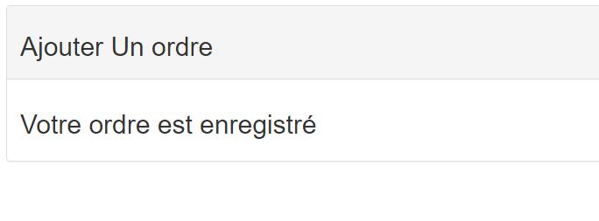

Slide 13
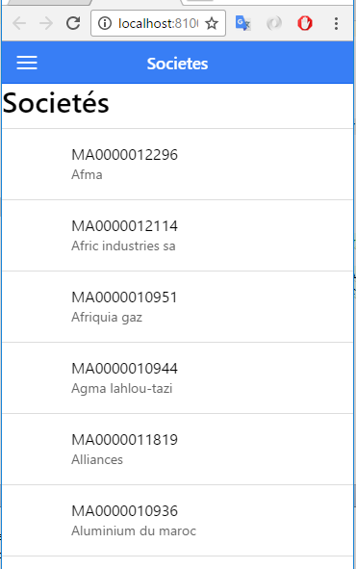
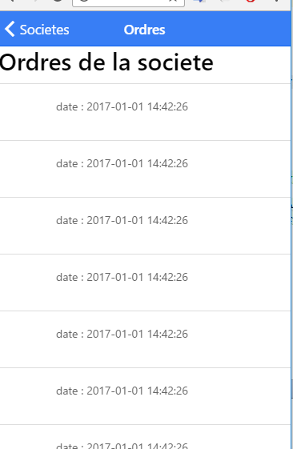
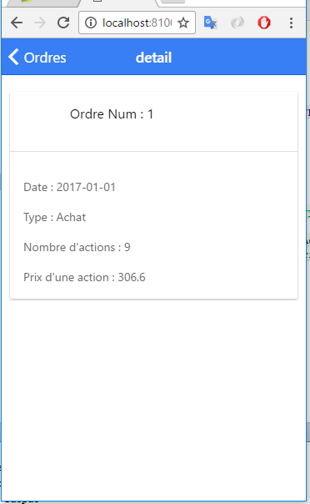
Client IONIC

Slide 14
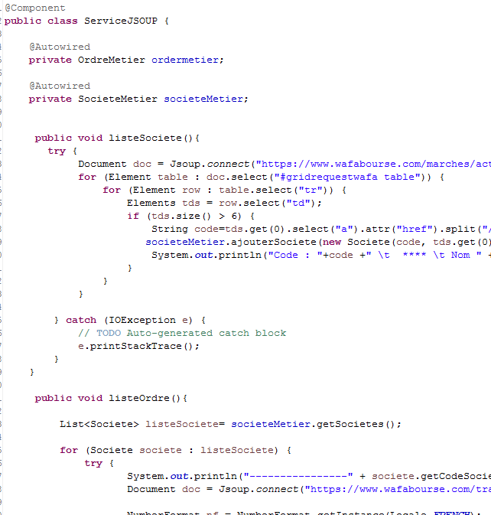
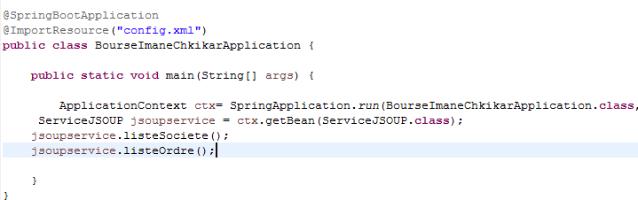
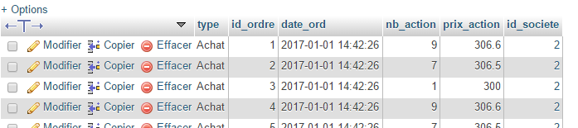
service JSOUP

Slide 15
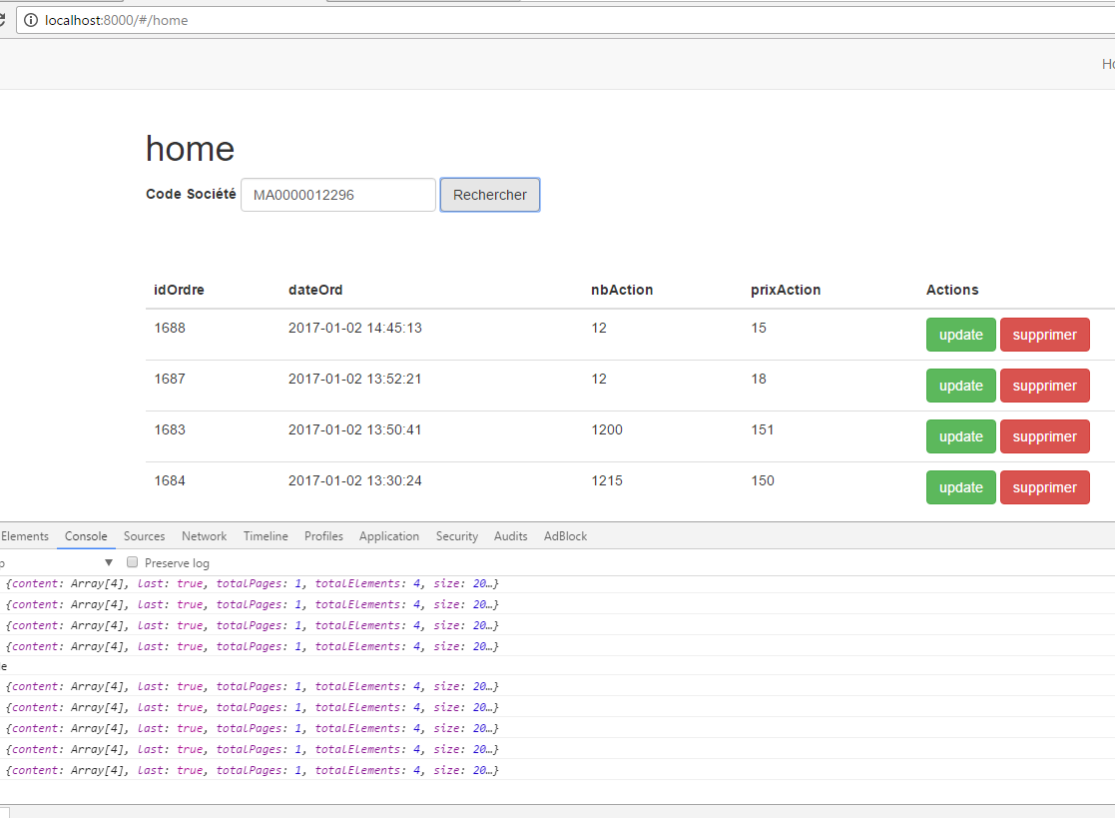
Client Node JS

Slide 16
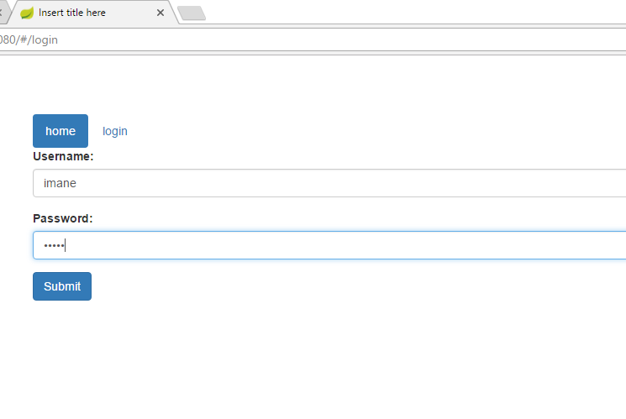
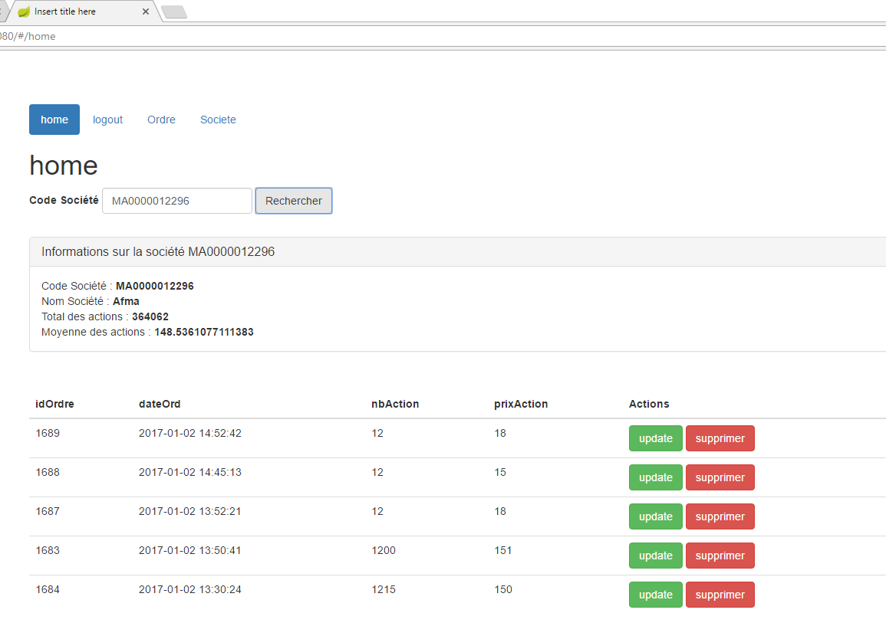
Spring Security
Page de connexion
Page d’acceuil pour moderateur

Slide 17
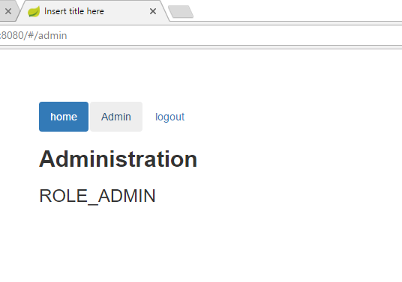
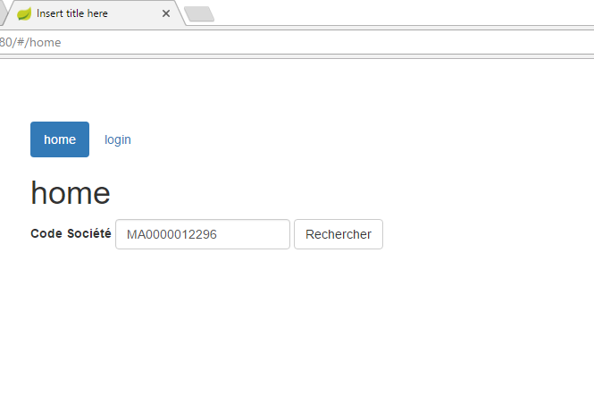
Page d ’acceuil pour un administrateur
Page d’acceuil pour utilisateur

